Slide 1
KI Gruppenprojekt

Slide 2
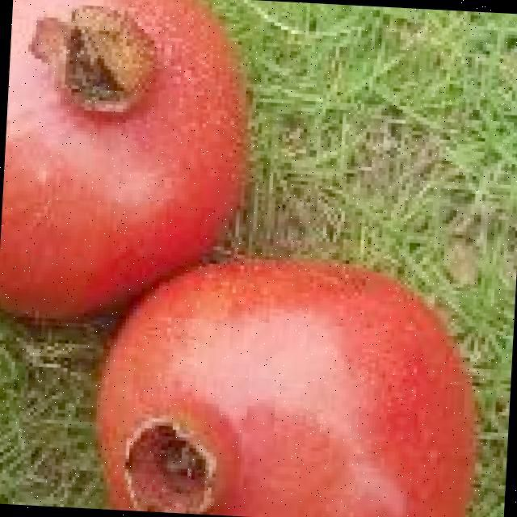
Erster Datensatz
Fruit Quality Dataset
CNN Ansatz
Fehlerhafte Labels

Slide 3
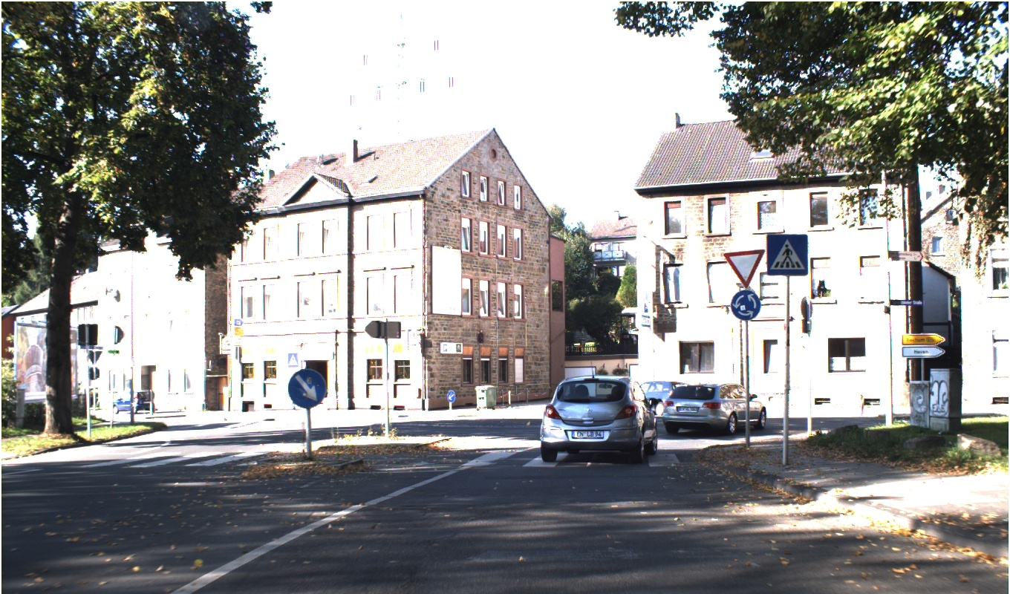
Neuer Datensatz + Ziel
German Traffic Sign Detection Benchmark Datensatz

Slide 4
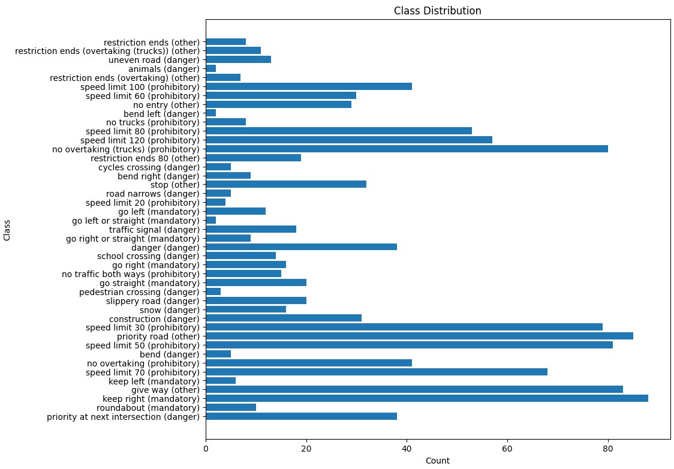
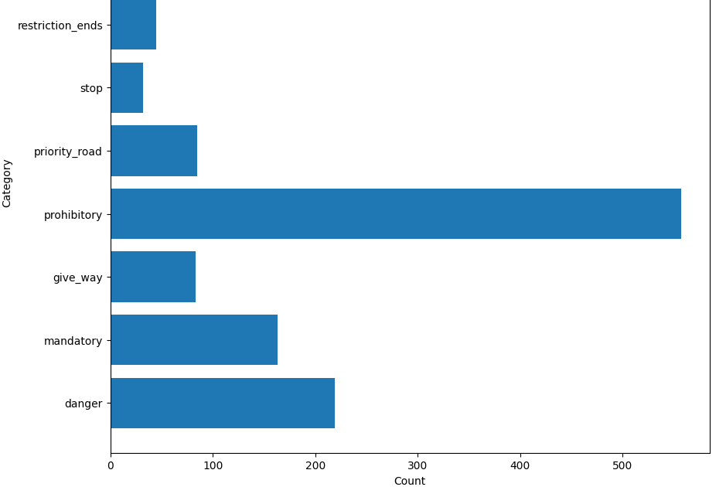
Data Distribution

Slide 5
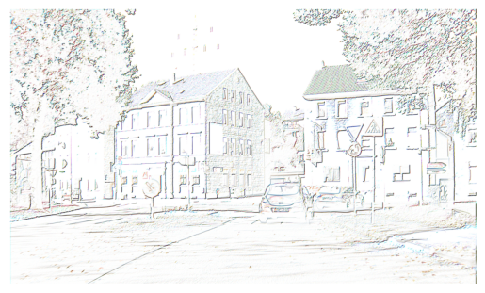
HOG-SVM Lokalisator
Histogram of Oriented Gradients
Sliding Window Object Detector
Support Vector Machine (SVM)

Slide 6
CNN Lokalisator
Bounding-Box-Regression
ResNet-50 (Feature-Extractor)
Region Proposal Network (RPN)

Slide 7
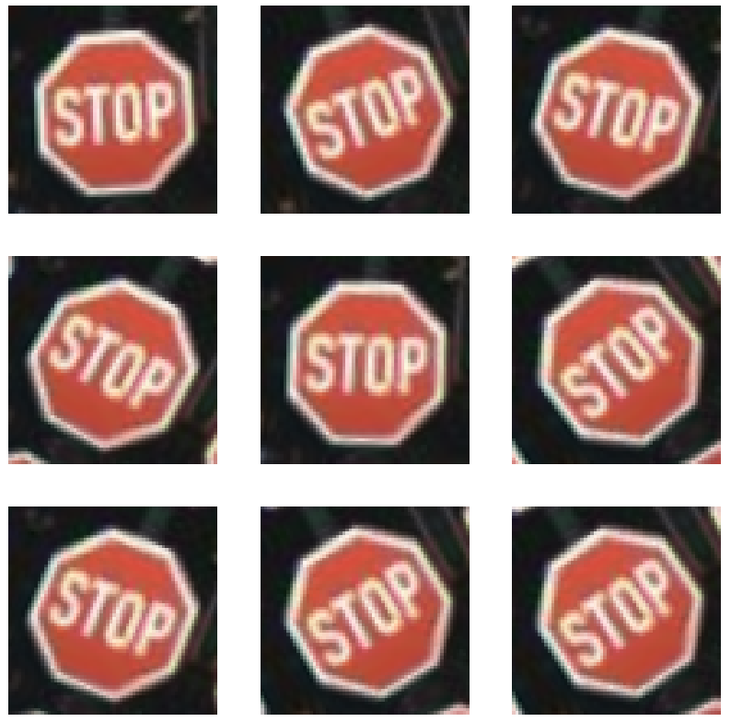
CNN Recognition
Mehrere Convolutional Layers (Conv2D)
ReLUAktivierung
Kernel-Regularisierung zur Merkmalsextraktion
Batch-Normalisierung
Max-Pooling-Schichten

Slide 8
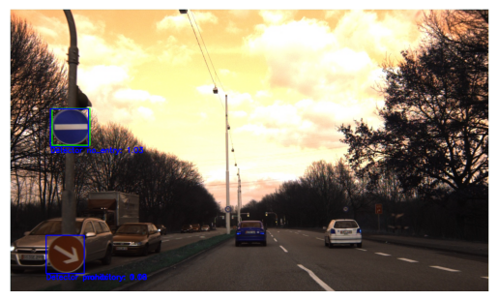

Ergebnisse
HOG+SVM
CNN

Slide 9
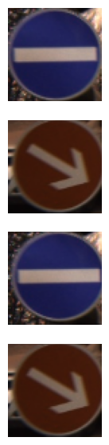

CNN
HOG-SVM
mandatory
keep right - 0.87
no_entry
no entry - 0.98
prohibitory
keep right - 0.87
keep right - 0.97
no entry - 0.99
speed limit 70 - 0.99
speed limit 70 - 0.99

